Slide 1
Digitalización de las comunicaciones con las AAPP
www.pwc.es
Enero 2019

Slide 2
Smart Box
1
Nuestro caso:
TODP
2
Plataforma de comunicación
3
Medio de conexión
4
Comunicación
5
Respuesta
6
Verificación
7
Pago
8
Cierre Contribuyente
9
Cierre Ayuntamiento

Slide 3
1. Nuestro caso: Tasa por Ocupación del Dominio Público Local
El Real Decreto Legislativo 2/2004, de 5 de marzo, por el que se aprueba el texto refundido de la Ley Reguladora de las Haciendas Locales (en adelante LHL), en su artículo 20.1, establece que. “Las entidades locales, en los términos previstos en esta ley, podrán establecer tasas por la utilización privativa o el aprovechamiento especial del dominio público local, así como por la prestación de servicios públicos o la realización de actividades administrativas de competencia local que se refieran, afecten o beneficien de modo particular a los sujetos pasivos”
Asimismo, dicho cuerpo legal, en su artículo 24.1 c) establece las reglas de fijación del importe de la tasa por utilización privativa o aprovechamiento especial del dominio público (en adelante Tasa del 1,5%), señalando que:
De lo manifestado en el anterior precepto, destaca la multitud de sujetos implicados en la gestión y liquidación de la tasa. Por un lado, se encuentran los 8.124 municipios de España, quienes tienen la potestad de gravar el aprovechamiento especial que se haga del dominio público, y son los encargados de la gestión de la tasa del 1,5%. Por otro lado, se sitúan las empresas de suministros de interés general, como son, entre otras, las compañías explotadoras de servicios de telefonía, agua, luz y gas, quienes tienen la obligación de abonar la mencionada tasa.
“Cuando se trate de tasas por utilización privativa o aprovechamientos especiales constituidos en el suelo, subsuelo o vuelo de las vías públicas municipales, a favor de empresas explotadoras de servicios de suministros que resulten de interés general o afecten a la generalidad o a una parte importante del vecindario, el importe de aquéllas consistirá, en todo caso y sin excepción alguna, en el 1,5 por ciento de los ingresos brutos procedentes de la facturación que obtengan anualmente en cada término municipal las referidas empresas”.

Slide 4
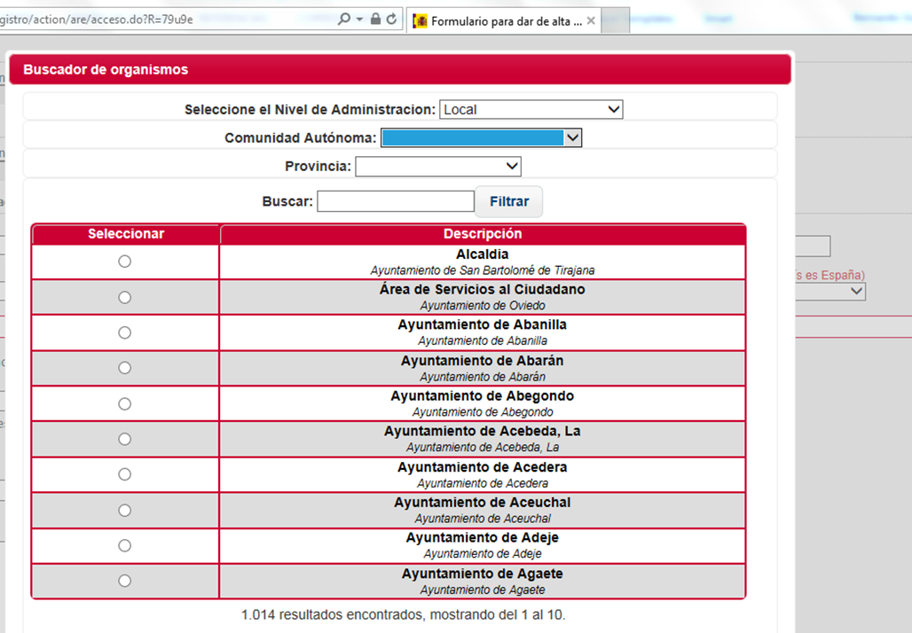
2. Plataforma de Comunicación: REC

Slide 5
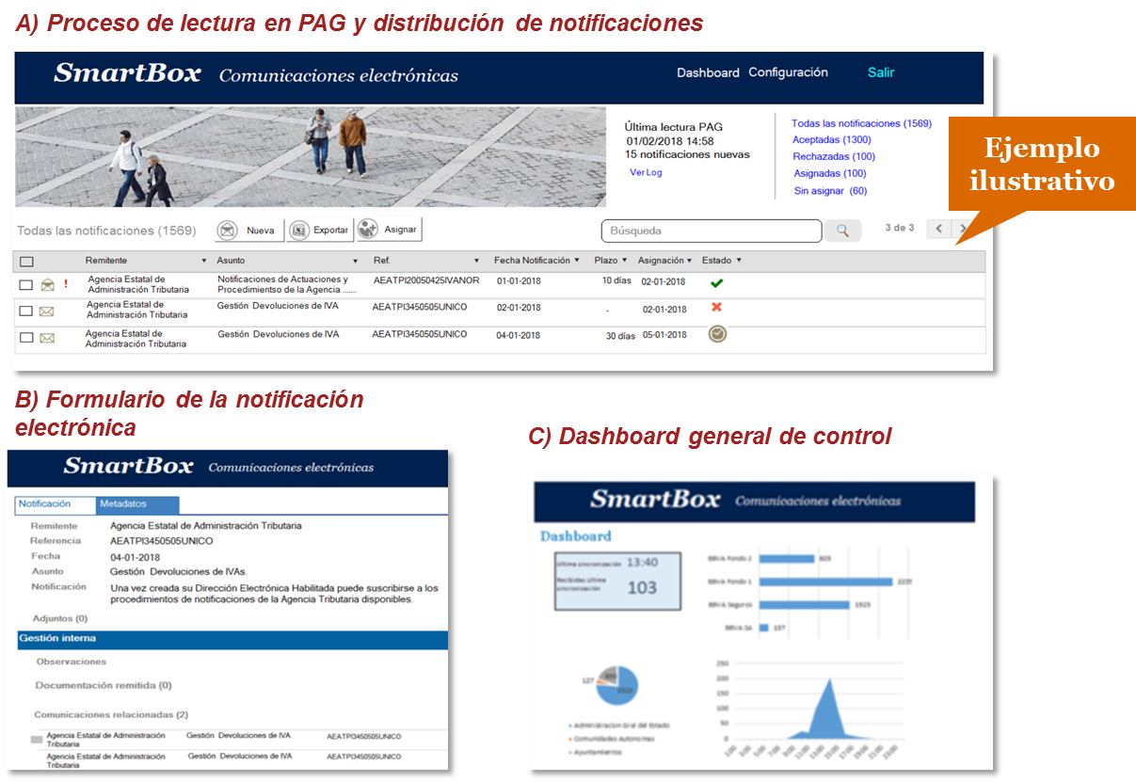
3. Medio de Conexión: Smart Box

Slide 6
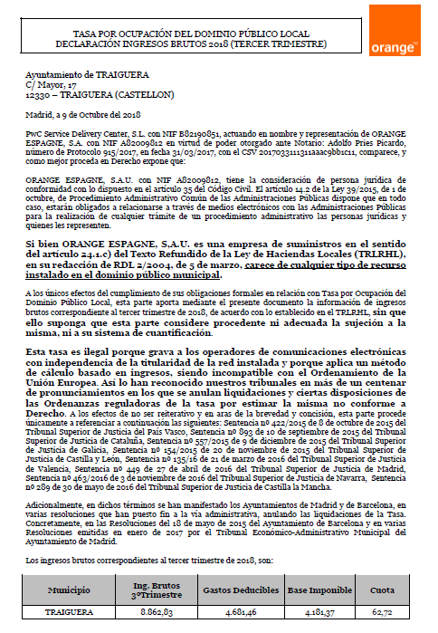
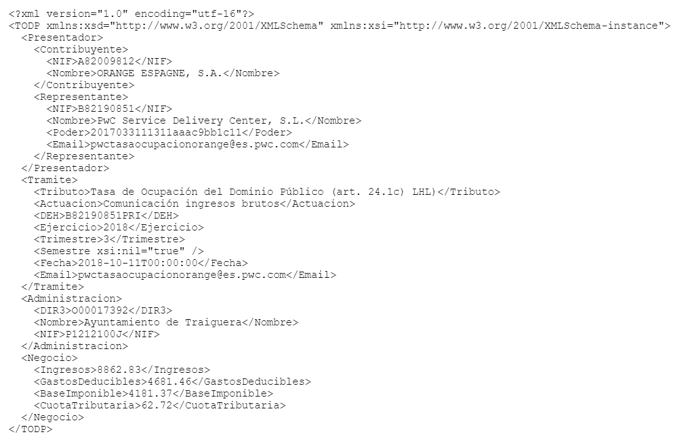
4. Comunicación ingresos brutos
Método manual
Automatización
Comunicación formato XML
Comunicación formato pdf

Slide 7
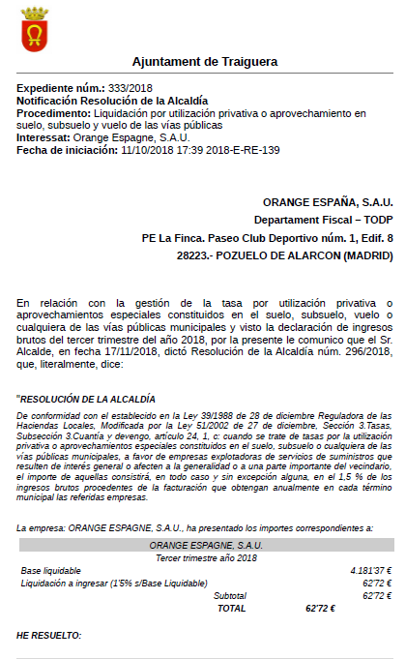
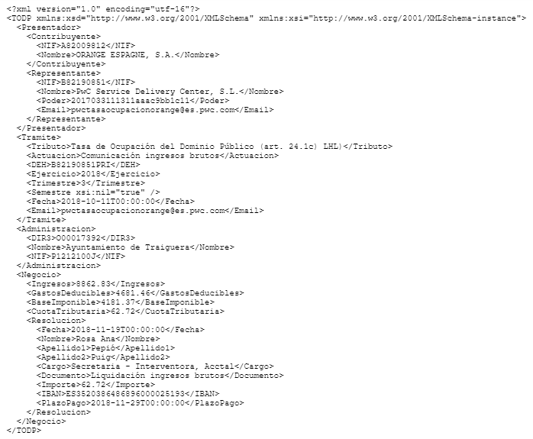
5. Respuesta del Ayuntamiento
Método manual
Automatización
Comunicación formato XML
Comunicación formato pdf

Slide 8
6. Verificación de datos
Comunicación ingresos brutos
Respuesta del Ayuntamiento

Slide 9
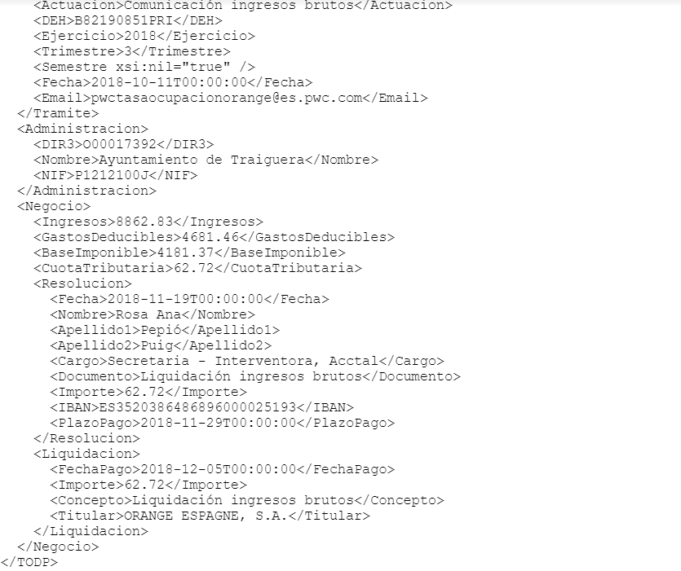
7. Pago

Slide 10
8. Cierre contribuyente
Cierre del expediente
9. Cierre Ayuntamiento
Satisfactoria/
Cierre expediente
Verificación de datos
Insatisfactorios /
Requerimiento de información

